Slide 1
Mecanismos participativos para iniciativas de justicia en Argentina
Héctor M. Chayer

Slide 2
Mecanismos participativos para iniciativas de justicia
El Programa Justicia 2020
La oralidad en los juicios civiles
Dos experiencias que contribuyen a construir una Argentina mas pacífica, justa e inclusiva.
Notes:
Hacer Y medir.
Como coordinador de J2020, mi acento esta puesto en el hacer, es decir, en lograr las metas. Obvio que con informacion empirica, indicadores sistematicos (unica manera de hacer BIEN)
Voy a presentar dos experiencias que con seguridad contribuyen con las metas del ODS 16, aunque dejo para la discusion entender como pueden usarse para contribuir a los indicadores que expresan si estamos logrando o no las metas.
Con la preocupacion que, si hay iniciativas que contribuyen a las metas pero no son capturadas por los indicadores, pueden llevar a que estas politicas publicas sean dejadas de lado.

Slide 3
El Programa Justicia 2020
Una justicia cercana, moderna, transparente e independiente

Slide 4
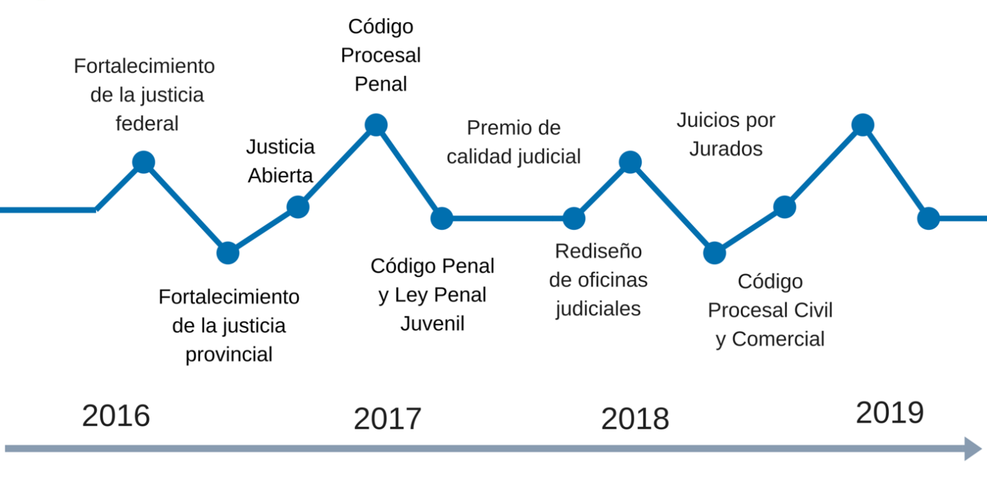
Justicia 2020 se despliega en cuatro años, siete ejes y veinte equipos
Institucional
Penal
Civil
Acceso a la Justicia
Derechos Humanos
Gestión
Justicia y Comunidad
Notes:
Aproximadamente 70 iniciativas estrategicas.
Se asocia - en cuanto a su contenido sustantivo de programa de reforma del sistema de justicia, con todas las metas del ODS 16
1 ejemplo de actividad de alto impacto social en materia de lucha contra la corrupcion fue traer al Juez Moro, a cargo de la investigacion del Lava Jato en Brasil, y realizar dos reuniones con mas de 500 asistentes, que genero un amplio concimiento del tema en los periodistas, ongs y comunidad juridica, y elevo la exigencia interna.

Slide 5
Justicia 2020 como espacio de diálogo
Notes:
Como mecanismo participativo en políticas judiciales, J2020 claramente contribuye con las metas:
16.7 Garantizar la adopción de decisiones inclusivas, participativas y representativas que respondan a las necesidades a todos los niveles
16.10 Garantizar el acceso público a la información y proteger las libertades fundamentales,

Slide 6
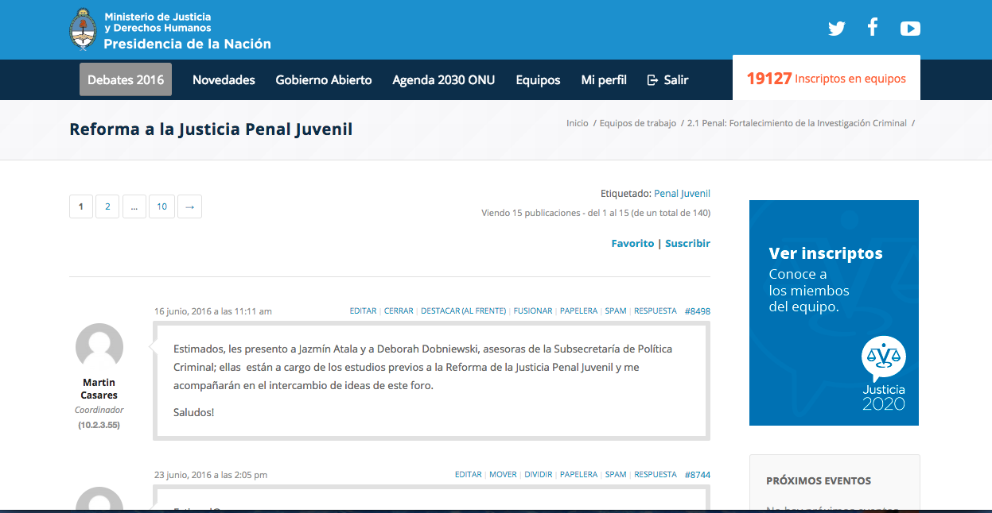
Justicia 2020 como espacio de diálogo
Notes:
J2020 como expresion de gobierno abierto:
Transparencia y acceso a la información: pone a disposición de la sociedad civil información completa sobre casi un centenar de iniciativas.
Participación y colaboración con la sociedad civil: en dos modalidades, el foro en línea y las reuniones presenciales.
Rendición de cuentas: la sociedad civil conoce, participa y por tanto, puede pedir cuentas de las acciones de gobierno.
Nuevas tecnologías e innovación: el uso de una plataforma en linea para políticas judiciales es inédito en nuestro país.

Slide 7
Participación 2016
Al 31 de diciembre de 2016:
64 reuniones presenciales
79 iniciativas en debate en la plataforma www.justicia2020.gob.ar

Slide 8
Transparencia activa
Documentos más descargados en 2016 |  | Solicitudes
1 | Código Procesal Penal Federal | 2250
2 | Doc. Estándares de Derechos de las Víctimas | 1392
3 | Resultados Oralidad en la PBA | 273
4 | Ley de Unificación de Fueros y Juicio Unipersonal | 98
5 | Creación del Programa de Transferencia de la Justicia a la CABA | 96
Notes:
Fortalezas: marca, instalacion en la comunidad jurídica, cantidad de inscriptos (hoy mas de 6000 / 22000)

Slide 9
Participación efectiva
Resultados acumulados 2016 | May | Jun | Jul | Ago | Set | Oct | Nov
Participantes en la plataforma | 0 | 767 | 1128 | 1356 | 1588 | 1646 | 1664
Asistentes a reuniones | 726 | 756 | 1105 | 1302 | 1610 | 1697 | 1954
Notes:
Debilidades:
dificultad para expresar las politicas publicas como “ proyectos “, con expresion clara de resultados y productos a conseguir;
menor participación / apropiacion / ingerencia de la sociedad civil de lo esperado.

Slide 10
La oralidad en los juicios civiles
Buenos Aires, San Luis, Formosa, Mendoza, Chaco, Nación, etc…
Notes:
Argentina tiene, en sus 25 sistemas judiciales, una hipertrofia del proceso escrito, opaco, incomprensible para la gente. En el caso de los juicios civiles de conocimiento (accidentes de transito, mala praxis profesional, tipicamente) lleva a que duren en promedio varios anos.
Sin embargo, los codigos procesales permiten que se trabaje oralmente: con una audiencia preliminar conciliatoria, y una unica audiencias de prueba concentrada y videograbada > esto es lo que estamos generalizando.

Slide 11
Oralidad en los juicios civiles – Indicadores y metas
Tasa de conciliación respecto de casos resueltos: 30%
Duración del 90% de los procesos: e/550 y 1400
Porcentaje de respondentes “Bien” o “Muy Bien” a las preguntas:
¿Cómo lo trataron durante la audiencia? 80%
¿Comprendió lo que le explicaron? 80%
¿Cuál es su grado de satisfacción respecto de haber sido escuchado? 80%
¿Cuál es su grado de satisfacción respecto de la duración del proceso? 60%
Notes:
Desde el Ministerio de Justicia nos proponemos generalizar la oralidad en todos los procesos civiles, en Nacion y las 25 provincias, con asistencia tecnica y financiera.
Los indicadores y metas de la experiencia (en pantalla, las metas de la provincia de Bs As) son una parte central del proyecto.
Esta proyecto contribuye claramente con dos metas del ODS 16:
16.5 Reducir sustancialmente la corrupción y el soborno en todas sus formas (desaparecen los testigos falsos)
16.6 Crear instituciones eficaces, responsables y transparentes a todos los niveles
-- y posiblemente sea medible con el indicador 16.7.12 Proporcion de la poblacion que las decisiones se toman de modo inclusivo y responsable.

Slide 12
Resultados PBA a 9 meses: conciliación
Tasa de Conciliación (incluye transacciones)
Previo Aud. Preliminar | En Aud. Preliminar | Entre A. Prel. y Aud. de Prueba | En Aud. de Prueba | Total
19 | 123 | 35 | 57 | 234
 | 7% de A. Preliminar |  | 10,5% de A. de Prueba | 39,5% de resueltas

Slide 13
Resultados PBA a 9 meses: duración
Promedio trámite escrito: 3,66 años
Promedio trámite oral: 1,5 años
Tiempo entre Inicio y Resolución en días corridos
H/ 360 días | H/ 720 días | H/ 1080 días | + 1080 días
330 | 114 | 59 | 89
55,74% | 19,26% | 9,97% | 15,03%

Slide 14
Resultados PBA a 9 meses: satisfacción usuarios
1787 casos
Pregunta | MB | B | R | M | NS/ NC
¿Cómo lo trataron durante la audiencia? | 85,10% | 13,93% | 0,73% | 0,00% | 0,24%
¿Comprendió lo que le explicaron durante la audiencia? | 68,34% | 27,37% | 3,26% | 0,06% | 0,97%
¿Cuál es su grado de satisfacción respecto de haber sido escuchado por el Tribunal? | 67,61% | 27,01% | 2,42% | 0,42% | 2,54%
¿Cuál es su grado de satisfacción respecto de la duración de su proceso? | 57,51% | 29,84% | 6,54% | 2,00% | 4,12%

Slide 15
Mecanismos participativos para iniciativas de justicia
El Programa Justicia 2020
La oralidad en los juicios civiles
Dos experiencias que contribuyen a construir sociedades pacíficas, justas e inclusivas
¡Muchas gracias!
Héctor M. Chayer
Notes:
Presenté dos experiencias que con seguridad contribuyen con las metas del ODS 16, aunque queda para la discusion entender como pueden usarse para contribuir a los indicadores, que pretenden expresar si estamos logrando o no las metas.
Con la preocupacion que, si hay iniciativas que contribuyen a las metas pero no son capturadas por los indicadores, pueden llevar a que estas politicas publicas sean dejadas de lado, degradando de alguna manera las metas a los que los necesariamente pocos indicadores pueden capturar.

